Slide 1
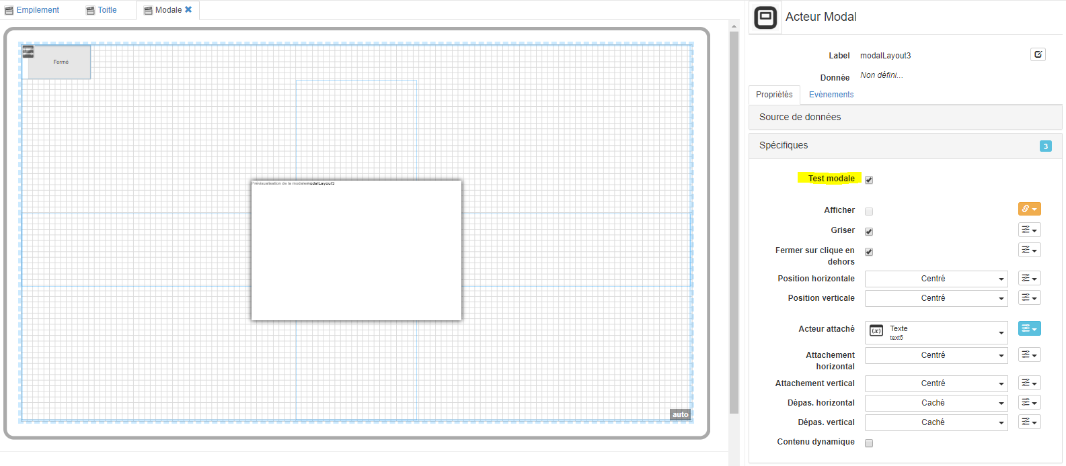

Slide 2
Attachement horizontal
Position horizontal
Acteur d’attachement
Acteur Modal
Attachement vertical
Position vertical

